Slide 1

Medicatie veiligheid

Slide 2
Doelen
De student kan medicatie verstrekken volgens protocol
De student is op de hoogte van zijn eigen verantwoordelijkheden rondom het verstrekken van medicatie.
De student is op de hoogte van veilige principes in de medicatie keten.
De student is op de hoogte van het distributie systeem rondom medicatie in zijn/haar eigen instelling.
De student kan verschillende vormen benoemen van medicatie toediening.

Slide 3
Wat controleer je
De naam van de zorgvrager
De naam van het medicijn
Het tijdstip waarop het medicijn wordt toegediend
De exacte dosering
De toedieningswijze

Slide 4
Medicijndistributie
Als helpende moet je goed op de hoogte zijn van het distributie systeem in jouw instelling.
Pas dan kan jij de verantwoordelijkheid dragen voor medicatie verstrekking

Slide 5
Medicatie verstrekking
Hoe?
Via een Baxter systeem
Verstrekking van buiten de Baxter medicatie

Slide 6
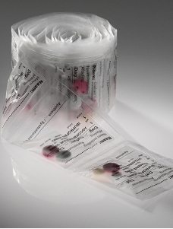
Opdracht
1)
Wanneer maakt een zorgvrager gebruik van een Baxter?
Denk hierbij aan wonen in een instelling en in de thuissituatie.
2)
Soms krijgt de zorgvrager naast de Baxter ook nog losse medicatie.
Leg uit wanneer dat zou kunnen zijn.
Verwerk de antwoorden van vraag 1 en 2 in het verslag

Slide 7
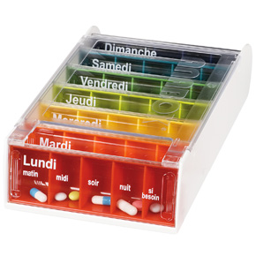
weekdoos
Deze werd tot een aantal jaren geleden veel gebruik.t
Medicatie werd uitgezet voor een hele week.
Erg fout gevoelig( tabletje teveel/te weinig, verkeerde dosis…)
Mag nu niet meer gebruikt worden ivm de veilige principes rondom het verstrekken van medicatie.
Noem eens een situatie wanneer deze week cassette nog wel ingezet zou kunnen worden?

Slide 8
Meest voorkomende fouten bij medicijn verstrekking
Een onjuiste dosering toedienen.
Vergeten de zorgvrager de medicatie te geven.
Verkeerde medicatie aan de zorgvrager geven.
Let op! Wanneer er een fout wordt gemaakt ,maak er dan altijd een melding van! Zie het niet als falen, maar zie het als een verbetering voor jezelf en voor de instelling waar je werkt.

Slide 9
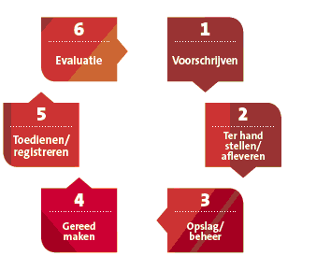
Veilige principes rondom medicatie

Slide 10
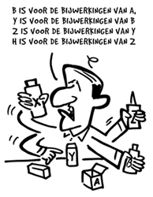
Verantwoordelijk
Wie?
Wanneer?
Waarvoor?

Slide 11
Stap 1: Voorschrijven en algemeen
Kijk of de zorgvrager zelf zijn medicatie goed kan organiseren,
zo niet, arts informeren voor overname van het medicatiebeheer.
Meld altijd de zelfzorg medicatie, zoals paracetamol, maagbeschermer.s
Afspraken m.b.t. tot inname moet je verwerken in het zorgplan.
Je houdt je daar ook aan. Denk aan je verantwoordelijkheden!
Bij overdracht naar bijvoorbeeld een andere instelling mbt tot medicatie, hanteer de instellingsafspraken!

Slide 12
Stap 2: Ter hand stellen( afleveren)
Je bent als zorgverlener niet verantwoordelijk voor transport van medicatie van de apotheek naar jouw werkplek.
Je speelt daar dus geen enkele rol in

Slide 13
Stap 3: Opslag/beheer
Taken:
Zorgen voor het goed bewaren van de medicatie, bijvoorbeeld in de koelkast, op kamer temperatuur.
Wanneer medicatie retour moet naar de apotheek, zet dit klaar en hanteer de afspraken die gelden in de instelling waar je werkt.
Bijsluiter van de medicatie altijd toevoegen aan het zorgplan.
Signaleren van de noodzaak van bestellen van medicatie.

Slide 14
Stap 4: Gereed maken
Taken:
de toedieningslijst van de apotheek dient altijd gebruikt te worden, dus geen zelf ontworpen aftekenlijsten
medicatie klaarmaken volgens voorschrift van de apotheek, denk hierbij aan het oplossen van medicatie en het malen van de medicatie
wanneer je medicatie uitzet, werk je geconcentreerd en dien je niet gestoord te worden
medicatie is tot aan de client zichtbaar, dus je laat het medicijn in de blister/zakje

Slide 15
Stap 5: Toedienen/ registreren
Geef alleen medicatie wanneer je daartoe bevoegd en bekwaam bent.
Werk zorgvuldig geconcentreerd.
Gebruik de toedieningslijst van de apotheek.
Juiste persoon, tijdstip, toedieningswijze, hoeveelheid.
Controleer het etiket/baxterzakje met de afteken lijst en teken het af op de lijst.
Verantwoord wanneer een medicijn niet is gegeven, dit doe je in een zorgplan.
Wees alert wanneer de zorgvrager medicijnen krijgt die niet in een baxter is verwerkt
Bij onjuiste inhoud van het baxterzakje, contact opnemen met de apotheek/ of de arts van de instelling. Hanteer de afspraken die geleden in de instelling.
Pas waar nodig dubbele controle toe bij tellen in de instelling, denk hierbij aan injectie, insuline en opiaten( bijv. Morfine)
Toedieningslijsten bewaren volgens voorschrift instelling( dossier/ inscannen)

Slide 16
Stap 6: Evaluatie
Taken:
signaleren en registeren van de werking van de medicatie bij de zorgvrager
adviseren van de zorgvrager om bijwerkingen te melden aan de arts. Kan de zorgvrager dit niet, dan overleg je of jij dit gaat doen
incidenten melden rondom medicatie volgens afspraken van de instelling
deelnemen aan periodieke medicatie controle volgens afspraak van de instelling

Slide 17
Opdracht
Werk de casuïstiek uit die in de Wiki staat bij week 6 en voeg dit toe aan je verslag

